Slide 1
人工智能原理
Principles of Artificial Intelligence
王文杰
中国科学院大学
计算机学院
Wangwj@ucas.ac.cn

Slide 2
神经网络（三）
neural network

Slide 3
Outlines
径向基函数网络
Hopfield网络

Slide 4
Outlines
径向基函数网络
Hopfield网络

Slide 5
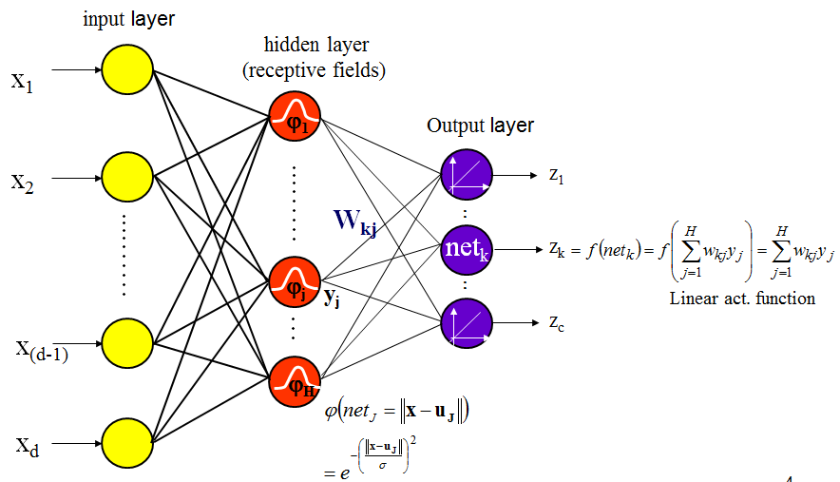
径向基函数网络（1）
前馈网络除采用Sigmoid型神经元输出函数外，还可以采用径向基函数，称为径向基函数网络RBF：
  只有一个隐层，隐层单元采用径向基函数作为其输出特性
  输入层到隐层之间的权值固定为1，隐层到输出层之间权值可调
  输出结点为线性求和单元（也可采用其他形式的激励函数，如S型）

Slide 6
径向基函数网络（2）
BP网络在训练过程中需要对网络的所有权值和阈值进行修正,把它称之为全局逼近神经网络。
全局逼近神经网络学习速度很慢,所以在一些实时性较强的场合(如实时控制),其应用受到限制。
径向基网络是一种局部逼近网络,对于每个训练祥本,它只需要对少量的权值和阈值进行修正,因此训练速度快。

Slide 7
径向基函数网络（3）
什么是基函数？
  基函数，就是一个函数的固定形式，也就是函数只会在这个函数的基础上变化而不会丢掉的函数。
  我们希望对一条曲线进行描述，或者对其他分布于空间、时间或者别的连续参数上的任何形式的数据进行数学上的描述。灵活性，或者说可伸缩性是个核心问题，因为我们常常不能提前知道曲线复杂到什么程度，或者无法给出它的详细特征。
  我们需要一个基本的函数构造模块，它们可以彼此相互组合在一起，能够具有我们所需要的特性。比如数学乐高等。对于数学而言，我们可以使用符号ø_{k}(t) ，表示我们的乐高中的第k个函数，称为第k个基函数。

Slide 8
径向基函数网络（4）
什么是基函数？
  组合叠加，在数学上意味着增加东西，可能首先它们各自需要乘以一个不同的常量之后再组合叠加。例如，如果需要使用K个这样的模块构造函数f(t)：
  f(t) = a₁ø₁(t) + a₂ø₂(t) + .... + a_{k}ø_{k}(t)
  这就是数学上的“线性组合”。这样一个实际函数的构建就转变为对K个常量a_{k}赋值的问题了。
其他形式的基函数
  系数为实数的二次多项式集合可以用 {1, t, t²}为基。每个二次多项式可以写成a1+bt+ct²，即是基函数1、 t, 和 t²的线性组合。 集合 {(1/2)(t-1)(t-2), -t(t-2), (1/2)t(t-1)} 是二次多项式的另一组基，称为Lagrange 基。
  正弦和余弦函数形式的（正交）平方可积函数Schauder基。

Slide 9
径向基函数网络（5）
用函数描述实际对象，首先需要一个函数空间。最熟悉的是多项式函数空间和三角多项式函数空间。
函数形式十分简单，且表达能力强，这两个函数空间都可以逼近几乎所有的函数
具有可以只用一个简单函数来生成函数空间的特点。多项式线性空间可以通过一个简单函数像x和它自身的乘积x^{n}做线性组合得到，如f(x)=a+bx+cx² +dx³
如何选取这个空间的一组基是当一个函数空间取定以后十分重要的问题。在实际应用中，经常会碰到高维的问题。譬如股票走势就可能是几百个变元的问题，对函数空间及函数基来说都是一个非常困难的问题．

Slide 10
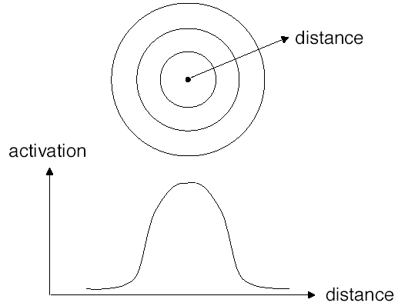

径向基函数网络（6）
径向基函数RBF
  所谓径向基函数就是沿径向对称的标量函数，通常定义为n维空间（n为输入的个数）中任一点x到某一中心x_{c}之间的欧氏距离的单调函数
  其作用往往是局部的，即输入x远离x_{c}时函数取值越小

Slide 11
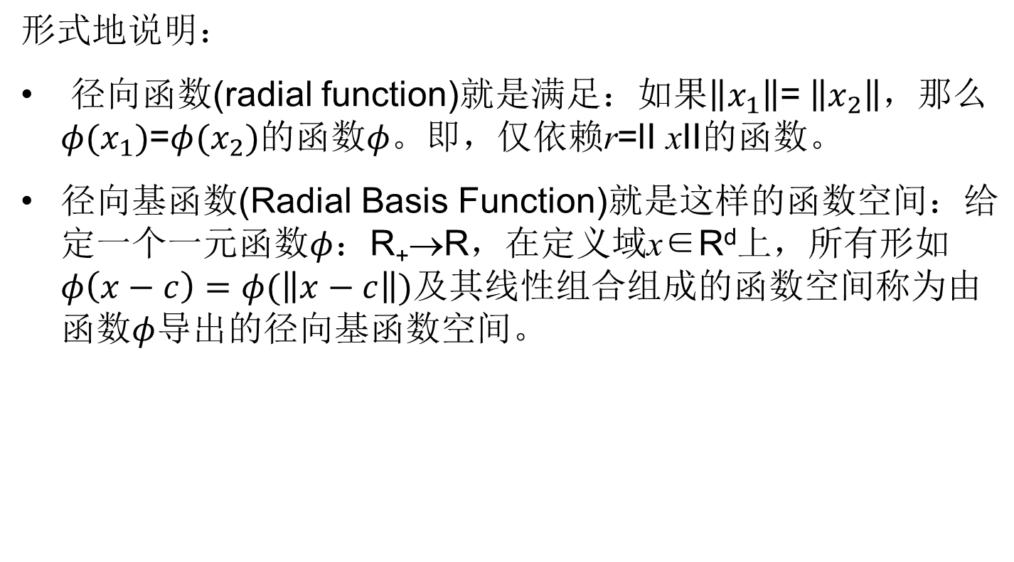
径向基函数网络（7）

Slide 12
径向基函数网络（8）
Sums of radial basis functions are typically used to approximate given functions. This approximation process can also be interpreted as a simple kind of neural network. RBFs are also used as a kernel in support vector classification.
设有P个输入样本X^{p}，在输出空间相应目标为d^{p}。需要找到一个非线性映射函数F(x)，使得：
F(X^{p})＝ d^{p}
选择P个基函数，每个基函数对应一个训练数据，各基函数的形式为：
φ(||X- X^{p} ||)，p=1,2,......,P
X^{p}是函数的中心。 φ以输入空间的点X与中心X^{p}的距离为自变量。即是径向基函数。

Slide 13
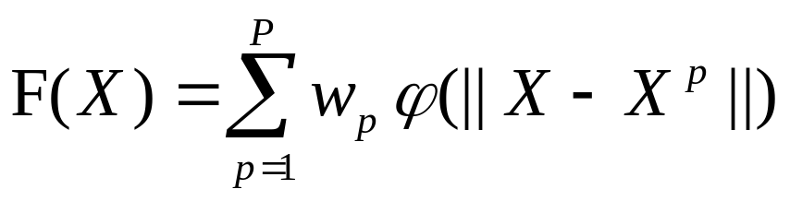
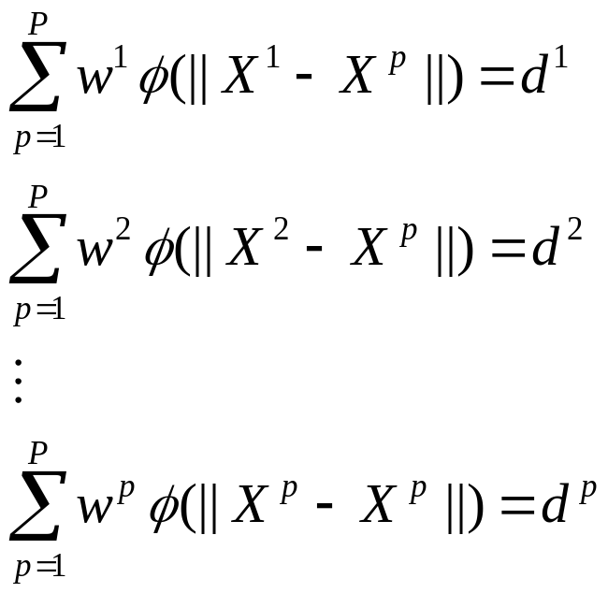
径向基函数网络（9）
Radial basis functions are typically used to build up function approximations of the form
对于输入输出有：

Slide 14
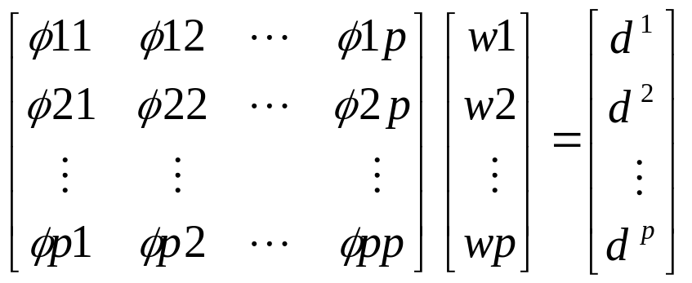
径向基函数网络（10）
令φ _{ip}=φ(||X-X^{p}||)。上述方程组可改写为
用Φ表示φ_{ip}的P×P矩阵;
ΦW＝d
若Φ可逆，可解出 W=Φ⁻¹d

Slide 15
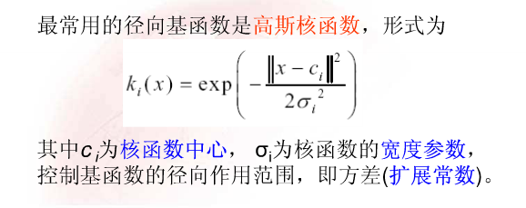
径向基函数网络（11）

Slide 16
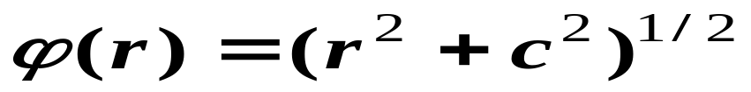
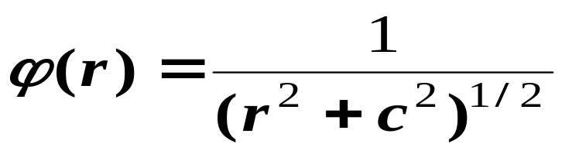
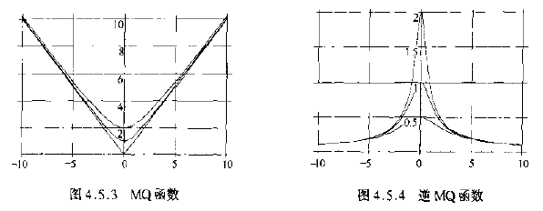
径向基函数网络（12）
另外的主要的径向基函数RBF为：
  1、多二次（Multiquadrics）函数（MQ函数）:
  2、逆多二次（Inverse multiquadrics）函数:

Slide 17
RBF网络工作原理（1）
RBF网络的三层的作用
  输入层将网络与外界环境连接起来
  隐层是非线性的，实现从输入空间到隐层空间之间的非线性变换
  输出层是线性的，完成隐层输出的加权和
RBF网络的工作原理
  函数逼近：以任意精度逼近任一连续函数。一般函数都可表示成一组基函数的线性组合，RBF网络相当于用隐层单元的输出构成一组基函数，然后用输出层来进行线性组合，以完成逼近功能。
  分类：解决非线性可分问题。RBF网络用隐层单元先将非线性可分的输入空间设法变换到线性可分的特征空间（通常是高维空间），然后用输出层来进行线性划分，完成分类功能。

Slide 18
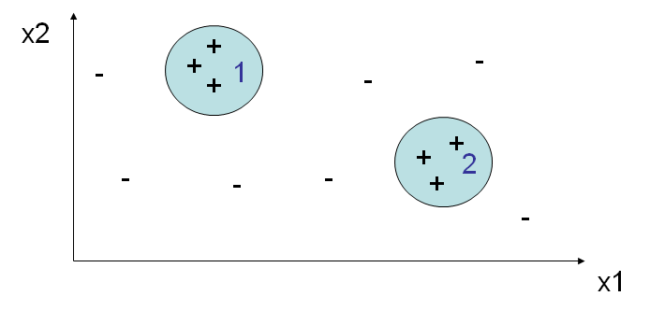
例子一（1）
例1
圈1和圈2中的样本数据分别属于一类，圈外样本属于另一类。
RBF如何划分这两类？（非线性分类）

Slide 19
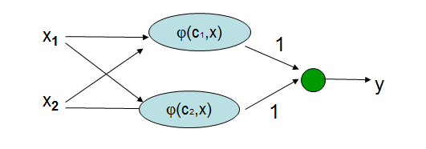
例子一（2）
设： c1,c2 和 r1, r2 分别是圈1和圈2的中心和半径，
样本x = (x1,x2)
ϕ(c1,x) = 1 if distance of x from c1 less than r1 and 0 otherwise
ϕ(c2,x) = 1 if distance of x from c2 less than r2 and 0 otherwise
ϕ ：Hyperspheric radial basis function

Slide 20
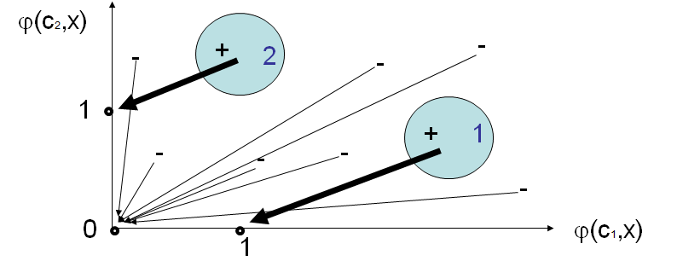
例子一（3）
通过隐层特征空间 (ϕ(c, x)）的作用，圈2中的样本被映射到 (0,1), 圈1 中的样本被映射到 (1,0), 圈外的样本均被映射到 (0,0).
这一两分类问题在隐层特征空间中变成线性可分!

Slide 21
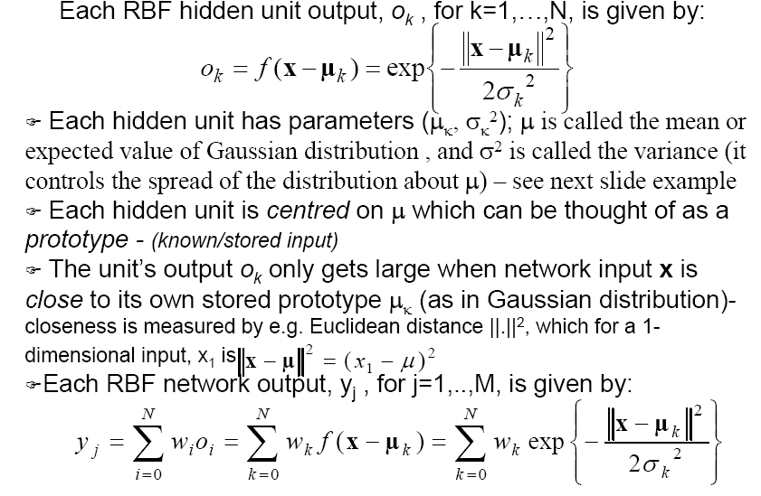
径向基函数网络的性能（1）
RBF网络是一个两层前馈网
隐层对应一组径向基函数，实现非线性映射
每一个隐层单元Ok的输出：
μk 是高斯分布的期望值，又称中心值；σk是宽度，控制围绕中心
的分布
每个隐单元基函数的中心可以看作是存储了一个已知的输入。当输
入 X 逼近中心时，隐单元的输出变大。这种逼近的测度可采用
Euclidean距离： || x-μ ||²
隐节点数对应所求问题，一般而言，等于学习样本数；
输出单元进行加权线性组合，输出单元j的输出为：

Slide 22
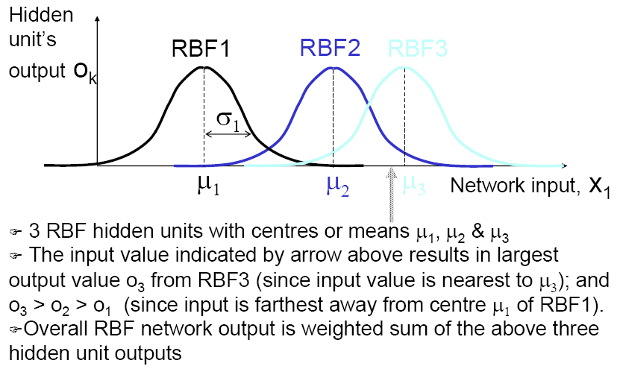
径向基函数网络的性能（2）
1-Dimensional Gaussian Distribution
三个隐单元具有不同的中心值。
对某个输入值（如箭特头所示），RBF3输出最大。因为输入离 μ3 最近。
每个RBF有一个接收场，即输入空间的某个区域或子空间

Slide 23
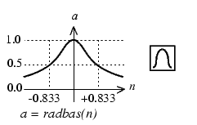
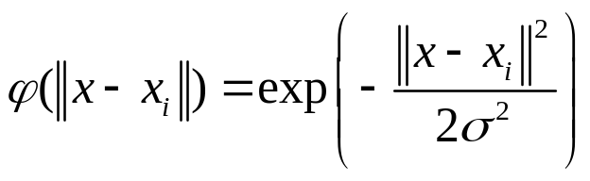
径向基函数网络的性能（3）
Gaussian functions are radially symmetric( RBF)
Center of the function
Spread of the function
当中心确定后，分布就确定了基函数对输入的响应效果.
高斯函数的分布越大，函数逼近就越平滑。但是如分布太大，意味作
需要很多隐节点来逼近一个曲折的函数，通用性变差。
高斯函数若分布太小，同样意味作需要很多隐节点来逼近一个平滑的函
数，网络的通用性也较差。 因为，此时一个隐单元函数仅对应样本集中 一个样本点，

Slide 24
径向基函数网络的性能（4）
输入与高斯中心越近，隐节点的响应越大
高斯基函数径向对称，即对于与中心径向距离相同的输
入，隐节点输出相同
一般而言，基函数非线性形式对网络性能影响不大，关
键是函数中心的选取。
高斯函数具备如下优点:
  表示形式简单，即使对于多变量输入也不增加太多的
  复杂性;
  光滑性好，任意阶导数均存在;
  表示简单、解析性好，便于进行理论分析

Slide 25



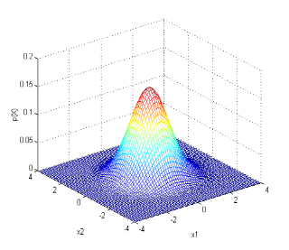











径向基函数网络的性能（5）
权重需调整
权重固定为1

Slide 26
径向基函数网络的学习（1）
给定了一组训练样例，对RBF网络的学习应解决以下问题：
  结构设计，即确定网络应该有多少个隐结点
  确定各RBF函数的中心和宽度
  确定权值
研究表明：一旦RBF的中心和宽度确定，则RBF的输出层权值可以用解线性方程组得到。因此，训练RBF的中心和宽度是设计RBF网络的重要准则
中心和宽度是径向基函数的两个重要参数。神经元的权值矢量w确定基函数的中心，当输入p和w重合时，径向基函数神经元输出达到最大值，p与w的距离越远，输出越小。神经元的阈值b决定了径向基函数的宽度。

Slide 27
径向基函数网络的学习（2）
根据数据中心的取值方法，RBF 网的设计方法可分为两大类
1）数据中心从样本输入中选取
这种方法中数据中心从样本输入中选。这类算法的特点是数据中心一旦获得便不再改变，而隐节点的数目或者一开始就固定，或者在学习过程中动态调整
2）数据中心动态调节方法
这类方法中数据中心的位置在学习过程中是动态调节的，如各种基于动态聚类(最常用的是K-means 聚类)。

Slide 28
径向基函数网络的学习（3）
这些方法各有优缺点。第一类算法较容易实现，且能在权值学习的同时确定隐节点的数目，并保证学习误差不大于给定值，但数据中心从样本输入中选取是否合理，值得进一步讨论。另外，并不一定能设计出具有最小结构的RBF 网，也无法确定基函数的扩展常数。
第二类方法中，聚类方法的优点是能根据各聚类中心之间的距离确定各隐节点的扩展常数，缺点是确定数据中心时只用到了样本输入信息，而没有用到样本输出信息；另外聚类方法也无法确定聚类的数目(RBF 网的隐节点数)。
由于RBF 网的隐节点数对其泛化能力有极大的影响，所以寻找能确定聚类数目的合理方法，是聚类方法设计RBF 网时需首先解决的问题。

Slide 29
径向基函数网络的学习（4）
聚类学习方法
该方法是最经典的 RBF 网学习算法。其思路是先用无监督学习（用k − means算法对样本输入进行聚类）方法确定RBF 网中h个隐节点的数据中心，并根据各数据中心之间的距离确定隐节点的扩展常数，然后用有监督学习（如梯度法）训练各隐节点的输出权值。

Slide 30








径向基函数网络的学习（5）
1. 基于K-均值聚类方法求取基函数中心
（1）网络初始化。
  随机选取 个训练样本作为聚类中心 。
（2）将输入的训练样本集合按最近邻规则分组。
  按照 与中心为 之间的欧氏距离将 分配到输入样本的各个聚类集合 中。
（3）重新调整聚类中心。
  计算各个聚类集合 中训练样本的平均值，即新的聚类中心 ，如果新的聚类中心不再发生变化，则所得到的 即为RBF神经网络最终的基函数中心，否则返回（2），进入下一轮的中心求解。

Slide 31
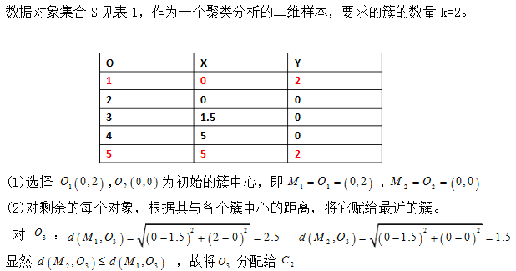
K-均值聚类方法示例（1）

Slide 32
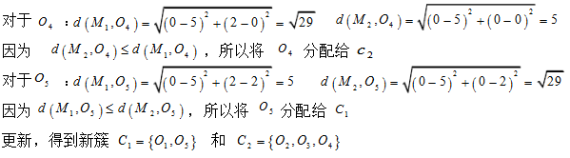
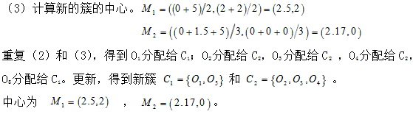
K-均值聚类方法示例（2）
由于在两次迭代中，簇中心不变，所以停止迭代过程，算法停止。

Slide 33
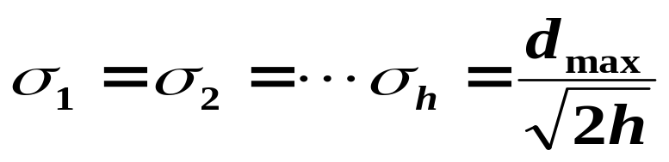


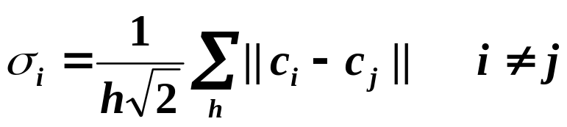
径向基函数网络的学习（6）
2. 宽度确定
等宽度：
其中， h为隐节点数；
为聚类中心
间最大距离。
不等宽度：
对隐单元i而言，取其他中心与ci的距离的均值作为其宽
度 ：
其中， h为隐节点数
ci为i单元的中心

Slide 34
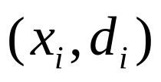
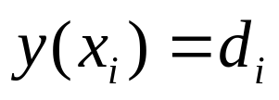
径向基函数网络的学习（7）
Weights: are computed by solving a set of linear equations （by means of the pseudo-inverse method.）
  For an example ，consider the output of the network
  We would like for each example, that is

Slide 35
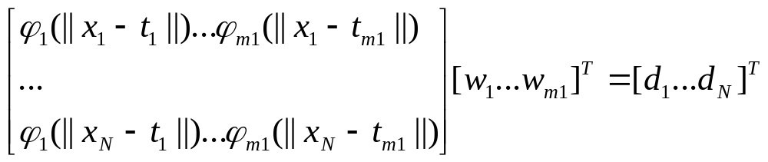
径向基函数网络的学习（8）
This can be re-written in matrix form for one example
and for all the examples at the same time

Slide 36
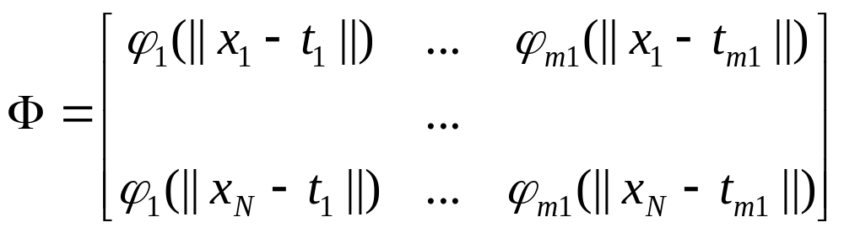
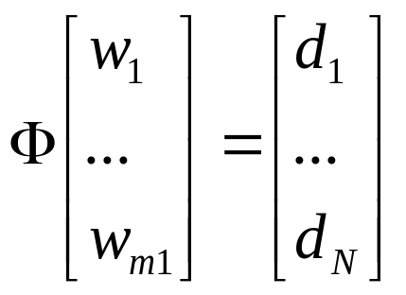
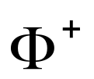

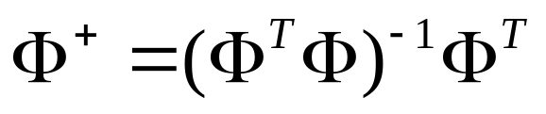
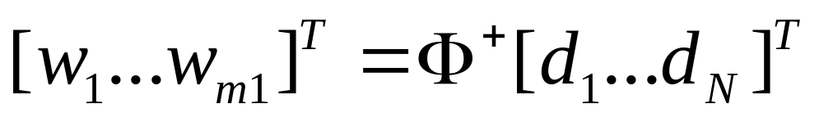
径向基函数网络的学习（9）
let
then we can write
If is the pseudo-inverse of the matrix
we obtain the weights using the following formula

Slide 37
径向基函数网络的学习（10）
当RBF进行复杂的模式分类时，是通过非线性方法把它映射到高维空间进行的
  1.一个模式分类问题如果映射到一个高维空间将会比映射到一个低维空间更可能实现线性可分;
  2. 隐空间的维数越高，逼近就越精确。

Slide 38
例子二（1）
XOR例子
x₂
输入空间:
输出空间:
构造一个RBF模式分类器，使得：
  (0,0) 和 (1,1)映射为 0, 类别为 C1
  (1,0) 和 (0,1)映射为 1, 类别为 C2
(0,1)
(1,1)
x₁
(0,0)
(1,0)
0
1
y

Slide 39
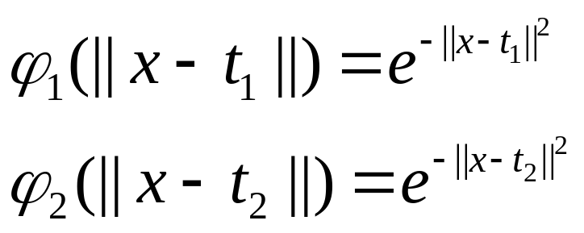
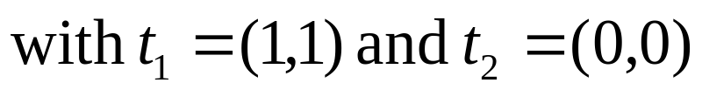
例子二（2）
In the feature (hidden layer) space:
When mapped into the feature space < ϕ1 , ϕ2 > (hidden layer), C1 and C2 become linearly separable. So a linear classifier with ϕ1(x) and ϕ2(x) as inputs can be used to solve the XOR problem.
φ₂
(0,0)
Decision boundary
1.0
0.5
(1,1)
0.5
1.0
φ₁
(0,1) and (1,0)

Slide 40
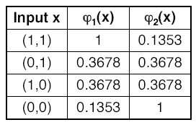
例子二（3）
非线性函数ϕ将一个非线性可分的问题转换成一个线性可分的问题
φ₂
(0,0)
Decision boundary
1.0
0.5
(1,1)
0.5
1.0
φ₁
(0,1) and (1,0)

Slide 41
例子二（4）
对输出单元做如下的假设：
由于问题是对称的，输出单元使用权值共享，这是先验知识嵌入网络设计的一种形式。因此，虽然有两个隐单元，我们只有一个权值w有待确定
输出单元包括一个偏置b（即独立于数据的变量）。此偏置的作用是保证XOR函数具有非零均值的输出值

Slide 42
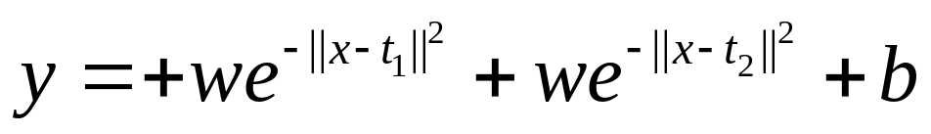
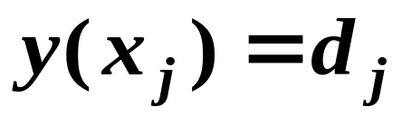
例子二（5）
x₁
t1
w
y
x₂
t2
w
b
要求：

Slide 43
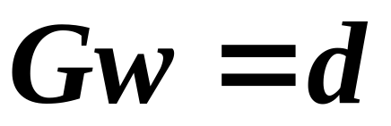
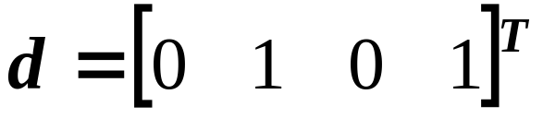
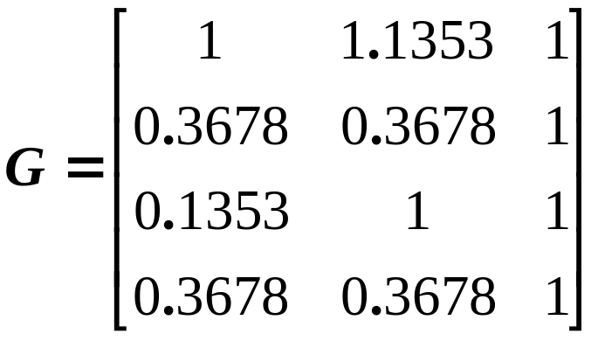
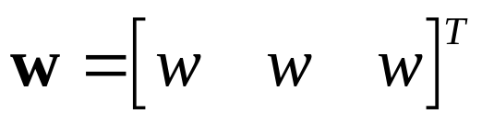
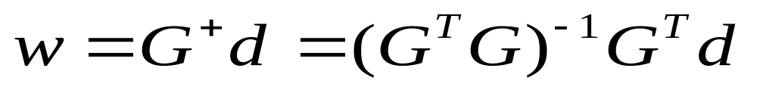
例子二（6）

Slide 44
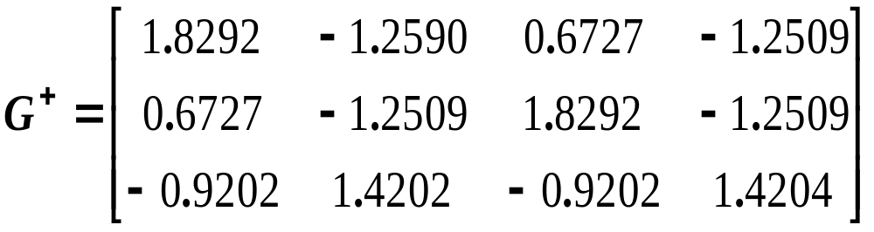
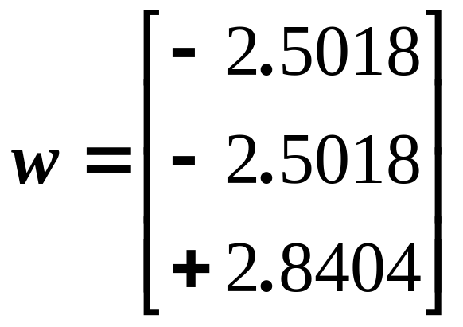
例子二（7）

Slide 45
简单比较（1）
RBF和多层感知器的比较（1）
Architecture:
  RBF networks have one single hidden layer.
  FFNN networks may have more hidden layers.
Neuron Model:
  In RBF the neuron model of the hidden neurons is different from the one of the output nodes.
  Typically in FFNN hidden and output neurons share a common neuron model.
  The hidden layer of RBF is non-linear, the output layer of RBF is linear.
  Hidden and output layers of FFNN are usually non-linear

Slide 46
简单比较（2）
RBF和多层感知器的比较（2）
Activation functions:
  The argument of activation function of each hidden neuron in a RBF NN computes the Euclidean distance between input vector and the center of that unit.
  The argument of the activation function of each hidden neuron in a FFNN computes the inner product of input vector and the synaptic weight vector of that neuron.
Approximation:
  RBF NN using Gaussian functions construct local approximations to non-linear I/O mapping.
  FF NN construct global approximations to non-linear I/O mapping.

Slide 47
Outlines
径向基函数网络
Hopfield网络

Slide 48
Hopfield网络(1)
根据神经网络运行过程中的信息流向，可分为前馈式和反馈式两种基本类型。前馈网络的输出仅由当前输入和权值矩阵决定，而与网络先前的输出状态无关。
美国加州理工学院物理学家J.J.Hopfield教授于1982年提出一种单层反馈神经网络，后来人们将这种反馈网络称作Hopfield 网。
Hopfield网络分为离散型和连续型两种网络模型，分别记作DHNN (Discrete Hopfield Neural Network) 和CHNN (Continues Hopfield Neural Network)，这里讨论前一种类型。
网络是一个全连网络，即网络中任意两个单元之间都有连线

Slide 49
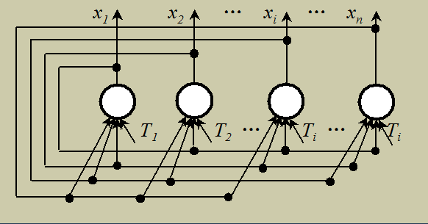
Hopfield网络(2)
离散型反馈网络的拓扑结构

Slide 50
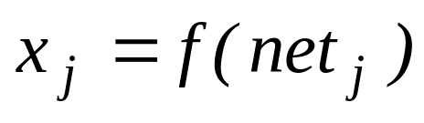
Hopfield网络（3）
(1)网络的状态
DHNN网中的每个神经元都有相同的功能，其输出称为状态，用 x_{j} 表示。
所有神经元状态的集合就构成反馈网络的状态
X=[x₁,x₂,…,x_{n}]^{T}
反馈网络的输入就是网络的状态初始值，表示为
X(0)=[x₁(0),x₂(0),…,x_{n}(0)]^{T}
反馈网络在外界输入激发下，从初始状态进入动态演变过程，变化规律为
j=1,2,…,n

Slide 51
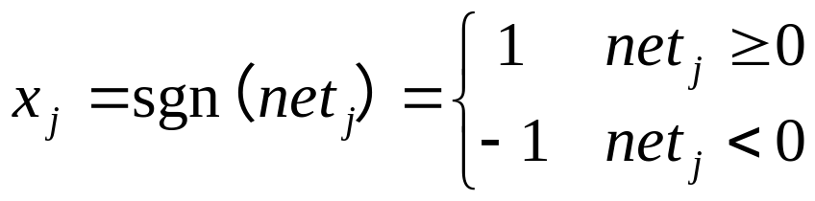
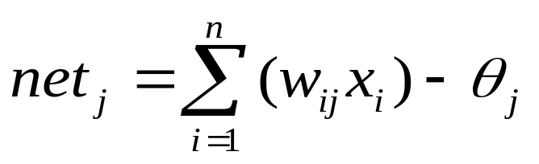
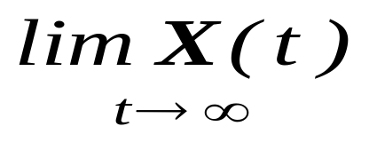
Hopfield网络（4）
DHNN网的转移函数常采用符号函数
式中净输入为
对于DHNN网，一般有w_{ii}=0 （没有自反馈），w_{ij}=w_{ji}（对称）。
反馈网络稳定时每个神经元的状态都不再改变，此时的稳定状态就是网络的输出，表示为
j=1,2,…,n (1)
j=1,2,…,n (2)

Slide 52
Hopfield网络（5）
对于一个离散的Hopfield网络，其网络状态是输出神经元信息的集合。对于一个输出层是n个神经元的网络，则其t时刻的状态为一个n维向量：
Y(t)=[Y1(t),Y2(t),...,Yn(t)]^{T}
故而，网络状态有2^{n}个状态；因为Yj(t)(j＝1……n)可以取值为1或0；故n维向量Y(t)有2^{n}种状态，即是网络状态。
对于三个神经元的离散Hopfield网络，它的输出层就是三位二进制数；每一个三位二进制数就是一种网络状态，从而共有8个网络状态。网络状态如图所示。立方体的每个顶角表示一种网络状态。同理，对于n个神经元的输出层，它有2^{n}个网络状态，也和一个n维超立方体的顶角相对应。

Slide 53
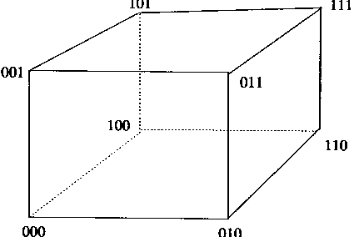
Hopfield网络（6）
如果Hopfield网络是一个稳定网络，那么在网络的输入端加入一个输入向量，则网络的状态会产生变化，也就是从超立方体的一个顶角转移向另一个顶角，并且最终稳定于一个特定的顶角。

Slide 54
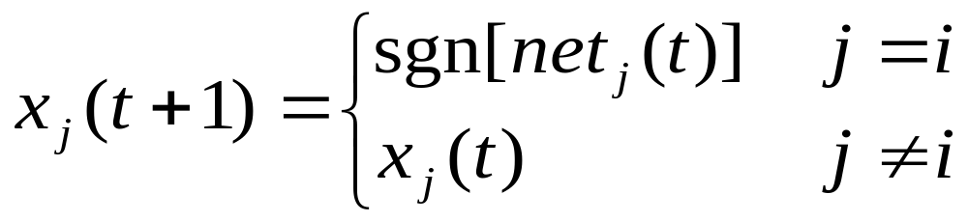

Hopfield网络（7）
(2)网络的两种工作方式
网络的异步工作方式：网络运行时每次只有一个神经元进行状态的调整计算，其它神经元的状态均保持不变，即
网络的同步工作方式：网络的同步工作方式是一种并行方式，多个或所有神经元同时调整状态，即
(3)
j=1,2,…,n (4)

Slide 55
Hopfield网络（8）
（3）网络的稳定性
DHNN网实质上是一个离散的非线性动力学系统。网络从初态X(0)开始，若能经有限次递归后，其状态不再发生变化，即X(t+1)＝X(t)，则称该网络是稳定的。
如果网络是稳定的，它可以从任一初态收敛到一个稳态
在非稳定的情况，若网络状态有规律的在某些状态之间振荡，则称网络处于有限环（limited circle）状态。若网络无规律的在某些状态之间振荡，则称网络处于混沌（chaos）状态。

Slide 56
Hopfield网络（9）
（4）网络吸引子
网络达到稳定时的状态X，称为网络的 吸引子。即
若网络的状态X 满足X=f(WX-θ)，则称X为网络的吸引子。
如果把吸引子视为问题的解，从初态朝吸引子演变的过程便是求解计算的过程。
若把需记忆的样本信息存储于网络不同的吸引子，当输入含有部分记忆信息的样本时，网络的演变过程便是从部分信息寻找全部信息，即联想回忆的过程。

Slide 57



Hopfield网络的运行（1）
（1）能量函数
网络权值对称，则可以定义网络运行的能量函数。
设网络状态为 ，Hopfield网络的能量函数可定义为
I_{i}是来自网络外部对单元N_{i}的输入（可以不予考虑）。
或者定义为：

Slide 58
Hopfield网络的运行（2）
定理1：设网络状态按异步方式更新，且网络权值对称，无自反馈，那么，网络状态在有限步内收敛到稳定点（吸引子）。
定理2：假设网络状态按同步并行方式更新，则在网络权矩阵对称且负定的条件下，对于网络状态的每次变化，网络能量E单调下降。
上述定理表明，在网络从初态向稳态演变的过程中，网络的能量始终向减小的方向演变，当能量最终稳定于一个常数时，该常数对应于网络能量的极小状态，称该极小状态为网络的能量井，能量井对应于网络的吸引子。

Slide 59
Hopfield网络的运行（3）
（2）吸引子的性质
性质1 ：若X 是网络的一个吸引子，且阈值θ=0，在sgn(0)处，x_{j}(t+1)=x_{j}(t)，则 －X 也一定是该网络的吸引子。
性质2：若Xª是网络的一个吸引子，则与Xª的海明距离dH(Xª，X^{b})=1的X^{b}一定不是吸引子。

Slide 60
Hopfield网络的运行（4）
（3）吸引子的吸引域
能使网络稳定在同一吸引子的所有初态的集合，称为该吸引子的吸引域。
定义： 若Xª是吸引子，对于异步方式，若存在一个调整次序，使网络可以从状态X 演变到Xª ，则称 X 弱吸引到Xª；若对于任意调整次序，网络都可以从状态X 演变到Xª，则称X强吸引到Xª。
定义：若对某些X，有X弱吸引到吸引子Xª，则称这些X的集合为Xª的弱吸引域；若对某些X，有X强吸引到吸引子Xª，则称这些X的集合为Xª的强吸引域。

Slide 61
Hopfield网络的运行（5）
(-1, 1, 1)
(1, 1, 1)
weight
1
+1
(1, 1, -1)
-1
(-1, 1, -1)
-1
+1
2
-1
3
-1
(-1, -1, 1)
neuron
(1, -1, 1)
stable states
-1 1 -1
(-1, -1, -1)
(1, -1, -1)
-1 -1 -1
1 1 -1
-1 1 1
1 -1 -1
-1 -1 1
1 1 1
attraction basin 1
attraction basin 2
1 -1 1

Slide 62
Hopfield网络的学习(1)
Hopfield网络的学习也就是对权值的设置问题。为了使所设计的权值满足要求，权值矩阵应符合以下要求：
⑴为保证异步方式工作时网络收敛，W应为对称阵；
⑵为保证同步方式工作时网络收敛，W应为非负定对称阵；
⑶保证给定样本是网络的吸引子，并且要有一定的吸引域。

Slide 63




Hopfield网络的学习(2)
外积和法
设给定M个模式样本X^{p}，p=1,2,…,M，x∈{-1,1}^{n}，并设样本两两正交，且n>P，则权值矩阵为记忆样本的外积和
或
若取w_{jj}=0，上式应写为
式中I为单位矩阵。上式写成分量元素形式，有

Slide 64
Hopfield网络的学习(3)
Consider the two fundamental memories (-1 -1 -1) ( 1 1 1).
Find weights of Hopfield network
w₁₂ = (1*1 + (-1)*(-1))/2=1
w₂₃ = 1
w₁₃ = 1
1
w_{ij} = ?
Network behaviour:
-1 -1 -1
2
3
-1 -1 1
-1 1 -1
1 -1 -1
-1 1 1
1 -1 1
1 1 -1
1 1 1

Slide 65

例1（1）

Slide 66

例1（2）

Slide 67

例1（3）

Slide 68

例2

Slide 69
谢 谢

